Slide 1

Efectos del Programa de Integración Escolar en el desempeño educativo de los estudiantes con Necesidades Educativas Especiales
Pablo Arias Araya
pearias@uc.cl

Slide 2

Contenidos
Motivación y justificación
Objetivo de investigación
Antecedentes
Metodología
Resultados
Conclusiones y recomendaciones de políticas públicas

Slide 3

Motivación y justificación
Cerca del 20% de los niños experimentarán durante su trayectoria educacional algún tipo de necesidad educativa especial (ONU, 2010).
Existen diferentes definiciones y alcances sociales, financieros, políticos y legales en el sistema escolar de cada país (Smith, 2013).
Escasez de estudios dedicados a evaluar las medidas y acciones dirigidas a este tipo de estudiantes.
Producto del Covid-19, pueden convertirse en uno de los grupos más afectados por el cierre de las escuelas (World Bank, 2020; UNESCO, 2020).

Slide 4

Objetivos de investigación
Estimar el efecto de permanecer un año adicional en los Programas de Integración Escolar (PIE) en términos del desempeño académico, repitencia y deserción en alumnos identificados con Necesidades Educativas Especiales (NEE).
Objetivos específicos
1. Identificar la incidencia que tienen las variables contextuales en la probabilidad de ser identificado con NEE.
2. Evaluar si los PIE tienen efecto sobre el rendimiento académico de los alumnos con NEE.
3. Evaluar si los PIE tienen efecto sobre las probabilidades de repitencia de los alumnos con NEE.
4. Evaluar si los PIE tienen efecto sobre las probabilidades de deserción de los alumnos con NEE.

Slide 5
Antecedentes: Necesidades Educativas Especiales
Internacional
Diferencias en las tasas de identificación de los alumnos con NEE. En Europa, el porcentaje varía entre un 1% y 20%. En Estados Unidos, la cifra es de 13%.
NEE varía dependiendo del momento en que se mida y de qué variables sean usadas (Shapiro & Weiland, 2018).
Existe relación significativa entre el nivel socioeconómico (NSE) del hogar y ser identificado como un estudiante con Necesidades Educativas Especiales Transitorias (NEET), incluso al controlar por logro académico (Smith, 2013; Humphrey et al., 2013).
Momento del diagnostico también es relevante. Contexto educativo también juega un rol importante (Keslair et al., 2009).
Chile
Decreto N° 170: establece realizar diagnóstico para identificar a los estudiantes con NEE, entregando subvención adicional a establecimientos que cuenten con PIE.
Diagnóstico tiene enfoque biomédico que invisibiliza los diferentes factores sociales. Puede generar discriminación durante el proceso educativo (Mesa Técnica sobre educación especial, 2015).
Se orienta más a facilitar el manejo de los estudiantes que a promover el aprendizaje de éstos (Matus, 2019).
Notes:
Aquel que precisa ayudas y recursos adicionales, ya sean humanos, materiales o pedagógicos, para conducir su proceso de desarrollo y aprendizaje, y contribuir al logro de los fines de la educación.

Slide 6
Antecedentes: Programas de Integración Escolar
A nivel internacional, la política de integración ha tendido a incluir a los NEE en escuelas regulares (OCDE, 2007). Sin embargo, los programas de apoyo varían según cada país.
En Chile, la Ley N° 19.284 de 1998 crea los Programas de Integración Escolar (PIE).
  Objetivo: entregar apoyos a los estudiantes que presentan NEE para equiparar oportunidades para su progreso (Mineduc, 2013).
  Decreto N° 170 regula la cantidad de horas semanales por niño y el tipo de profesional que presta apoyo.
  Colegios cada dos años deben realizar una evaluación para evaluar la permanencia o egreso.
Mesa Técnica sobre educación especial (2015): subvenciones para estos alumnos se encuentran fragmentadas y se basan en la categorización /etiquetaje .
Operan de manera aislada respecto a las demás políticas escolares. Mala gestión de recursos.

Slide 7
Evaluación de los PIE
La efectividad de los programas depende de la capacidad de cambio institucional, compatibilidad con las prácticas de la escuela existentes y la percepción de los docentes (Anders et al., 2011)
Los alumnos con NEE que entran a programas de apoyo ya traen consigo desventajas educativas de largo plazo. Los programas de apoyo podrían reducir las brechas iniciales, pero en el mediano plazo podrían volver a incrementarse (Johnson et al.,2009)
Existen brechas significativas en el desempeño de alumnos con y sin NEE en evaluaciones estandarizadas y en la cantidad de aprendizajes que reciben en términos de cobertura del currículum (Anders et al., 2011).
Problemas metodológicos:
  Asignación a un programa de apoyo especial no es aleatoria y varía según el contexto educativo.
  Heterogeneidad en la definición de NEE impide comparar.

Slide 8

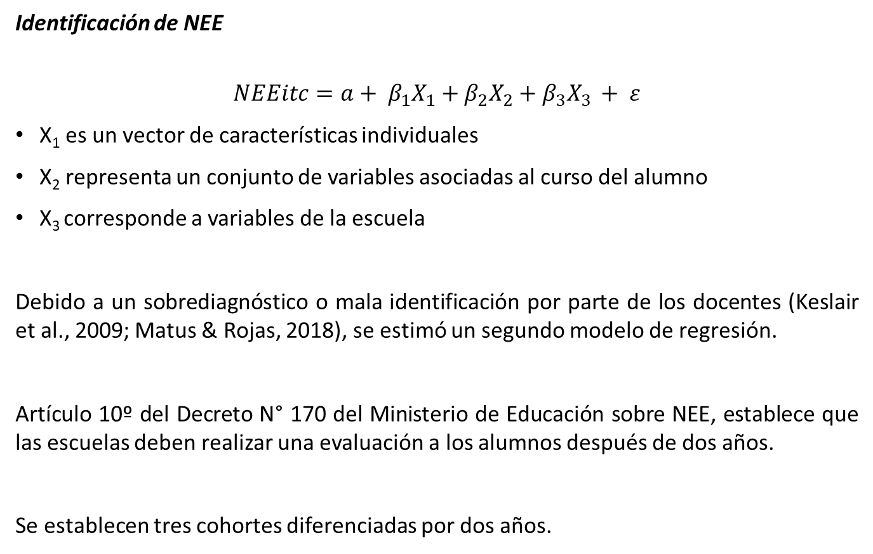
Metodología
Identificación de NEE
$$NEEitc=a+ β_{1}X_{1}+β_{2}X_{2}+β_{3}X_{3 }+ ε$$
X₁ es un vector de características individuales
X₂ representa un conjunto de variables asociadas al curso del alumno
X₃ corresponde a variables de la escuela
Debido a un sobrediagnóstico o mala identificación por parte de los docentes (Keslair et al., 2009; Matus & Rojas, 2018), se estimó un segundo modelo de regresión.
Artículo 10º del Decreto N° 170 del Ministerio de Educación sobre NEE, establece que las escuelas deben realizar una evaluación a los alumnos después de dos años.
Se establecen tres cohortes diferenciadas por dos años.

Slide 9
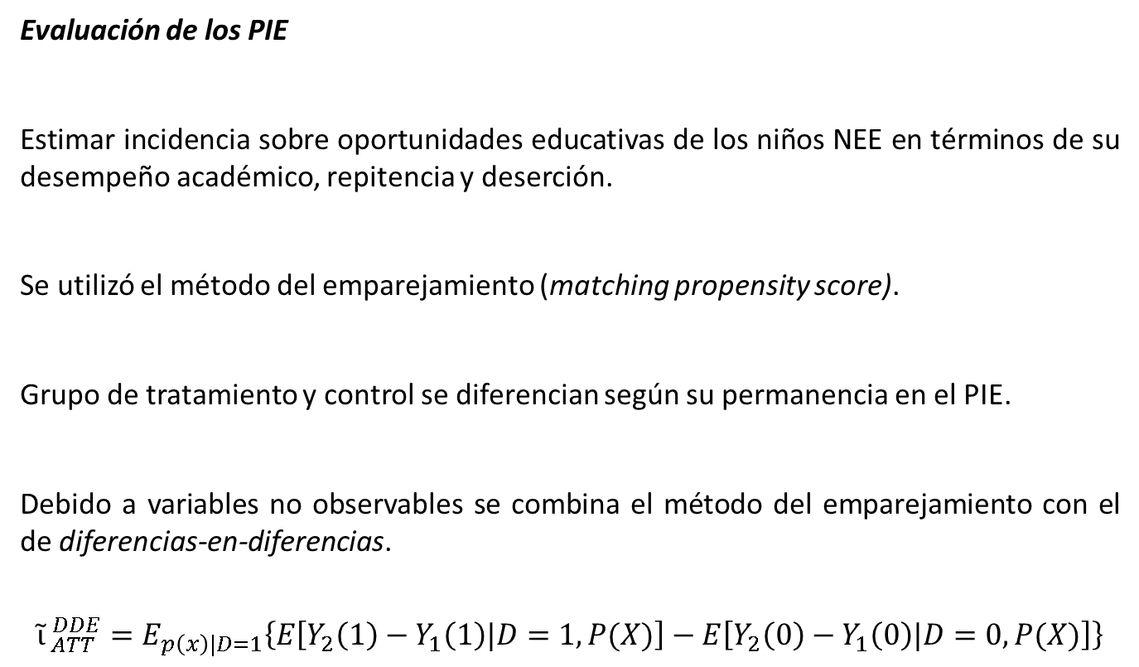
Metodología
Evaluación de los PIE
Estimar incidencia sobre oportunidades educativas de los niños NEE en términos de su desempeño académico, repitencia y deserción.
Se utilizó el método del emparejamiento (matching propensity score).
Grupo de tratamiento y control se diferencian según su permanencia en el PIE.
Debido a variables no observables se combina el método del emparejamiento con el de diferencias-en-diferencias.
$${ῖ }_{ATT}^{DDE}=E_{p\left(x\right)|D=1}\left\{E\left[Y_{2}\left(1\right)−Y_{1}\left(1\right)|D=1,P(X)\right]−E\left[Y_{2}\left(0\right)−Y_{1}\left(0\right)|D=0,P(X)\right]\right\}$$

Slide 10
Indicadores académicos por cohorte
Indicadores académicos | Cohorte 1 |  |  | Cohorte 2 |  |  | Cohorte 3
 | con NEE por dos años | con NEE por un año | sin NEE | con NEE por dos años | con NEE por un año | sin NEE | con NEE por dos años | con NEE por un año | sin NEE
Promedio de notas 2do básico | 5,4*** | 5,1*** | 5,7 | 5,5 | 5,5*** | 5,7 | 5,5*** | 5,3*** | 5,7
Porcentaje asistencia 2do básico | 88%*** | 80%*** | 86% | 88%*** | 78%*** | 87% | 88%*** | 74%*** | 84%
Tasa repitencia 2do básico | 8,9%*** | 6,1%*** | 2,5% | 7,7%*** | 5,9%*** | 2,1% | 6,2%** | 5,1%*** | 2,8%
Tasa deserción 2do básico | 1,91%** | 1,56%*** | 0,77% | 1,09%* | 0,74%*** | 0,50% | . | 1,28%* | 1,37%
*** p<0.01, ** p<0.05, * p<0.1 (Diferencias significativas respecto a la columna a la derecha).

Slide 11
Resultados:
Identificación de NEE
Variables | Cohorte 1 |  | Cohorte 2 |  | Cohorte 3
 | Efecto marginal | Error estándar | Efecto marginal | Error estándar | Efecto marginal | Error estándar
Individual
Mujer | -0,05*** | 0,001 | -0,05*** | 0,001 | -0,06*** | 0,001
Alumno Prioritario SEP | 0,01*** | 0,001 | 0,004*** | 0,001 | 0,02*** | 0,001
Repite 1ero básico | 0,08*** | 0,003 | 0,11** | 0,001 | 0,15*** | 0,004
Sobreedad | 0,07*** | 0,001 | 0,08*** | 0,001 | 0,07*** | 0,001
Curso
IDPS: autoestima | -0,001*** | 0,0001 | -0,001*** | 0,0002
IDPS: convivencia | 0,001*** | 0,0002 | 0,002*** | 0,0002
Establecimiento
Rural | 0,04*** | 0,002 | 0,05*** | 0,002 | 0,06*** | 0,002
P. Subvencionado | -0,03*** | 0,001 | -0,03*** | 0,001 | -0,05*** | 0,001
GSE del colegio
Medio Bajo | -0,001 | 0,001 | -0,01*** | 0,002 | -0,02*** | 0,002
Medio | 0,012*** | 0,002 | -0,004 | 0,003 | -0,02*** | 0,003
Medio Alto | 0,03*** | 0,005 | 0,02*** | 0,005 | 0,016** | 0,007
Alto | -0,01 | 0,02 | -0,02 | 0,021 | 0,11** | 0,04
IVE establecimiento | 0,20*** | 0,007 | 0,25*** | 0,009 | 0,25** | 0,01
Categoría Desempeño
Medio bajo | 0,001 | 0,002 | -0,002 | 0,002 | -0,007** | 0,002
Medio | -0,002 | 0,002 | -0,004* | 0,002 | -0,02*** | 0,003
Alto | -0,01*** | 0,002 | -0,01*** | 0,002 | -0,03** | 0,003
N° alumnos integrados por establecimiento | 0,001*** | 0,0001 | 0,001*** | 0,0001 | 0,001*** | 0,0001
Constante | -3,9*** | 0,06 | -3.8** | 0,06 | -3,7** | 0,07
Pseudo R cuadrado | 0,13 |  | 0,13 |  | 0,11
Observaciones | 214.295 |  | 217.267 |  | 192.187
Detección de NEE varía según las características sociodemográficas y el contexto educacional de los estudiantes.
Notes:
Mujeres tienen alrededor de un 5% menos de probabilidad de ser identificadas con NEE que los hombres.
Alumnos más vulnerables (prioritarios según Subvención Escolar Preferencial) tienen mayores posibilidades ser categorizados como alumnos integrados.
Por cada año adicional por sobre la edad estándar, aumenta en 7 puntos porcentuales la probabilidad de ser identificado con NEE en primero básico.
Un aumento del 1% en el índice de vulnerabilidad escolar incrementa en 2,5 puntos porcentuales las probabilidades de ser identificado con NEE.
los estudiantes de colegios con buen desempeño SIMCE tienen una probabilidad menor (entre 1 y 3 puntos porcentuales) de ser categorizados como alumnos integrados.

Slide 12
Resultados: Propensity Score Matching
Las probabilidades predichas entre ambos grupos son equivalentes y fluctúan entre el 40% y 97%. Solo para la tercera cohorte el rango de probabilidades predichas es menor (de 0,57% a 0,94%).
Al realizar un test de medias para los grupos de tratamiento y control post matching se evidencia que los grupos son bastantes similares salvo pequeñas diferencias.
Variables | Cohorte 1 |  |  | Cohorte 2 |  |  | Cohorte 3
 | Tratado | Control | t | Tratado | Control | t | Tratados | Control | T
Mujer | 1,37 | 1,36 | 1,11 | 1,35 | 1,34 | 1,84* | 1,35 | 1,35 | 0,51
Alumno Prioritario SEP | 0,71 | 0,72 | -2,48** | 0,74 | 0,74 | -0,49 | 0,79 | 0,8 | -0,37
Sobreedad | 0,48 | 0,45 | 4,24*** | 0,42 | 0,43 | -1,22 | 0,38 | 0,39 | -1,51
Rural | 0,19 | 0,19 | 0,77 | 0,2 | 0,19 | 1,84* | 0,22 | 0,21 | 2,09**
P. Subvencionado | 1,31 | 1,29 | 1,53 | 1,31 | 1,32 | -1,24 | 1,32 | 1,33 | -0,99
IDPS: autoestima | 74,38 | 74,38 | -0,01 | 74,26 | 74,21 | 0,97
IDPS: convivencia | 74,29 | 74,17 | 1,6 | 74,31 | 74,26 | 0,91
GSE establecimiento | 2,08 | 2,07 | 0,58 | 2,07 | 2,08 | -0,8 | 2,07 | 2,09 | -1,8*
IVE establecimiento | 0,81 | 0,81 | -1,4 | 0,82 | 0,82 | -0,75 | 0,84 | 0,83 | 2,53**
N° alumnos NEE por establecimiento | 63,5 | 66,1 | -5,76*** | 67,8 | 69,3 | -3,71*** | 71,1 | 72,4 | -3,43***

Slide 13
Resultados: Propensity Score Matching
Cohorte analizada | Estimación de impacto | Comparación Emparejada |  | Comparación Emparejada
 |  | Dos años versus uno |  | Tres años versus uno
 |  | 5 vecinos cercanos | 10 vecinos cercanos | 5 vecinos cercanos | 10 vecinos cercanos
Cohorte 1 | Repitencia | 0,023*** | 0,023*** | 0,021*** | 0,022***
 |  | (0,0053) | (0,0051) | (0,0052) | (0,0049)
 | Rendimiento Académico | 0,10*** | 0,097*** | 0,17*** | 0,18***
 |  | (0,0114) | (0,0151) | (0,0157) | (0,0119)
 | Deserción | 0,00003 | 0,000001 | 0,00001 | 0
 |  | (0,0006) | (0,0005) | (0,0006) | (0,0005)
Cohorte 2 | Repitencia | 0,018*** | 0,017*** | 0,026*** | 0,026***
 |  | (0,0049) | (0,0041) | (0,0048) | (0,004)
 | Rendimiento Académico | 0,11*** | 0,10*** | 0,19*** | 0,20***
 |  | (0,0098) | (0,0111) | (0,0133) | (0,0122)
 | Deserción | 0,002* | 0,003** | 0,0009 | 0,0009
 |  | (0,0014) | (0,0014) | (0,0022) | (0,0018)
Cohorte 3 | Repitencia | 0,0086** | 0,0088**
 |  | (0.0004) | (0.0004)
 | Rendimiento Académico | 0,072*** | 0,075***
 |  | (0.0103) | (0.0081)
Cohortes 1 y 2 mejoran promedio anual en 0,11 y 0,10 desviaciones estándar. El efecto del PIE sobre el rendimiento es positivo pero bajo.
Efecto del PIE sobre las repitencia es positivo, pero de reducido tamaño (0,01 desviaciones estándar para las cohortes uno y dos). Un estudiante que permaneció por más tiempo en el PIE aumenta sus probabilidades de repetir 2do básico.
Sobre deserción, solo hay efecto para la cohorte 2, pero magnitud del coeficiente fue marginal (0,002). Permanecer un año más en el PIE no tendría efecto en la trayectoria de los alumnos con NEE.
Notes:
Dos hipótesis: el tipo de dificultad de aprendizaje de los que están más tiempo en el PIE es distinta y requeriría una mayor intervención. Como plantea Johnson et al. (2009), los alumnos con NEE ya traen consigo desventajas educativas de largo plazo.
Deserción: . hallazgo es contrario a las conclusiones de Anders et al. (2011) y Keislar y coautores (2009) en Reino Unido.

Slide 14
Resultados: Dobles Diferencias Emparejadas
Estudiantes de las cohortes 1 y 2 logran un promedio de notas mayor (0,09 puntos de promedio de notas). Los alumnos de la cohorte 3 también logran un efecto positivo, aunque algo menor (0,06 puntos de promedio de notas).
Al diferenciar por grupos, el efecto es mayor en los alumnos que son prioritarios (en torno a tres centésimas adicionales) y para los que están matriculados en colegios subvencionados (cinco centésimas adicionales en promedio).
Sobre la repitencia escolar, al igual que en los resultados de MPS, quienes reciben prestaciones del PIE por dos años seguidos incrementan su riesgo de reprobar, aunque levemente - en 0,2 puntos porcentuales. Mujeres de colegios son quienes tendrían menores probabilidades de reprobar.
En cuanto a la deserción, no se observan diferencias para la ninguna de las dos cohortes analizadas, por lo que una exposición prolongada a los apoyos del PIE no tiene efectos en la retención de los alumnos con NEE.
Se llega a los mismos resultados independiente del método (DD o MPS)

Slide 15

Conclusiones
Existen variables individuales y del contexto educativo que podrían incidir en la probabilidad de ser identificado con NEE.
Los PIE cumplen parcialmente su cometido. Logran mejorar el rendimiento de los alumnos que reciben prestaciones por dos años, pero el efecto es bajo. No logran afectar las tasas de repitencia y deserción en los primeros años de escolaridad.
Al tercer año, las conclusiones se mantienen. Habría un leve aumento en el rendimiento académico pero no hay efecto en repitencia o deserción temprana.
Notes:
La inclusión de estudiantes con NEE es política sobre la que aún persisten muchas interrogantes, sobre todo en países en desarrollo, donde la investigación aun es escasa.
Hallazgos son consistentes con las conclusiones de estudios realizados en Inglaterra y Estados Unidos.

Slide 16
Recomendaciones de política pública
mejorar la cantidad de información que se tiene sobre ALUMNOS CON nee.
incrementar el número de estudios y evaluaciones SOBRE LOS PIE.
personalizar de mejor manera los acciones y apoyos que entregan los PIE a estudiantes.
mejorar seguimiento a estudiantes que egresan de los PIE.
Anclar Pie en los PME para que la comunidad educativa pueda monitorear acciones tomas en materia de inclusión.
promover el trabajo en red para identificar buenas prácticas e iniciativas que han dado buenos resultados.

